Slide 1

Programming Nexus
Integrantes: Eduardo Fariña, Jorge Palma, Luis Vera
Docente: Helton Smith Bustos

Slide 2

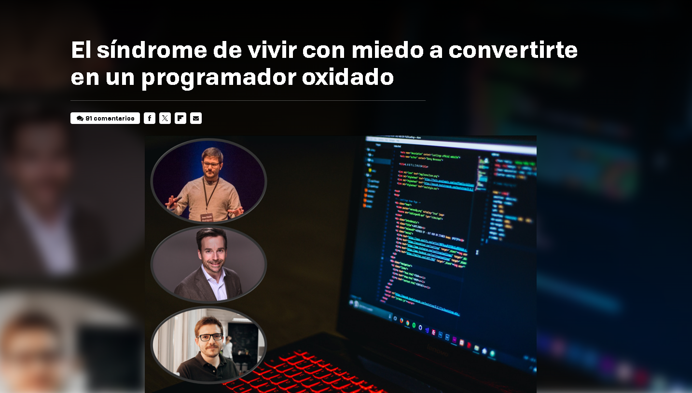
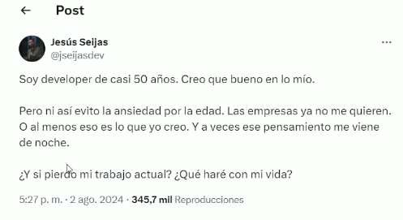
Pertenencia Perfil de Egreso

Slide 3
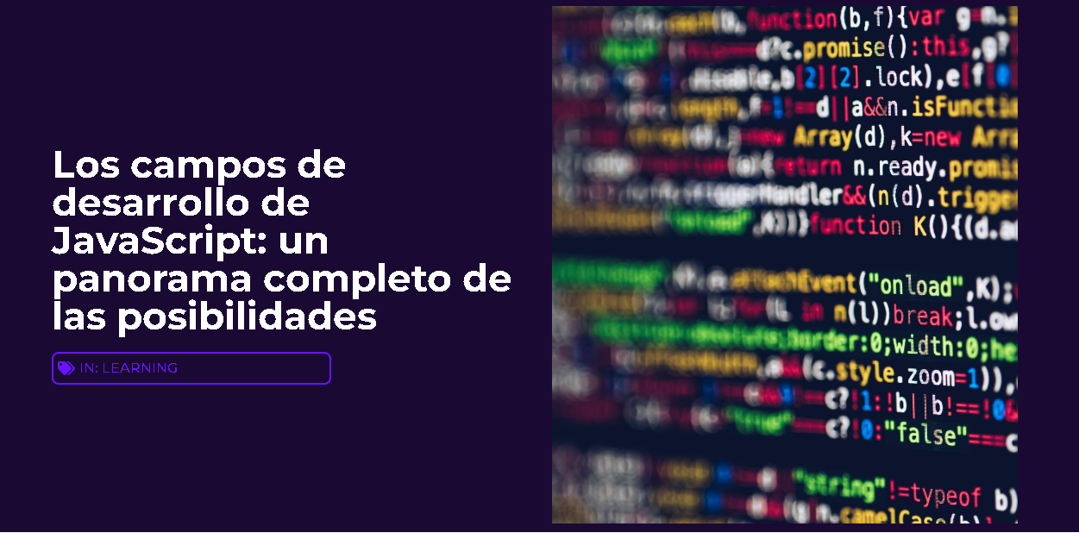
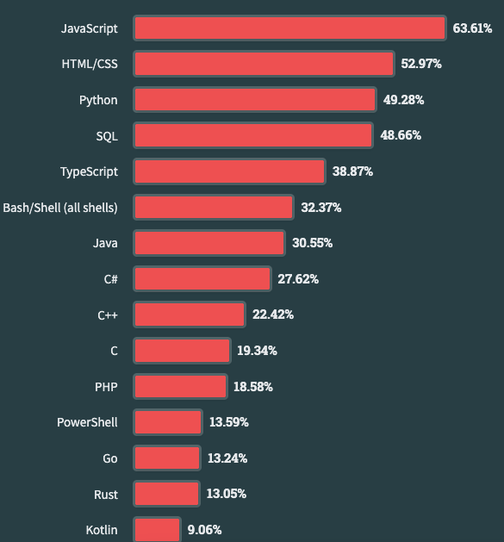
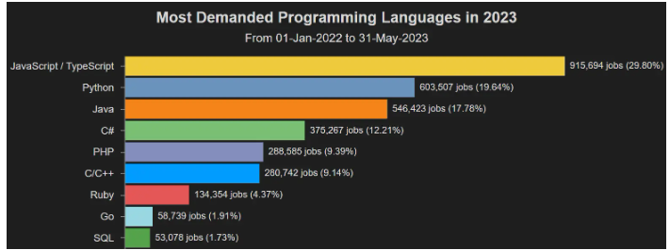
Pertenencia Perfil de Egreso

Slide 4
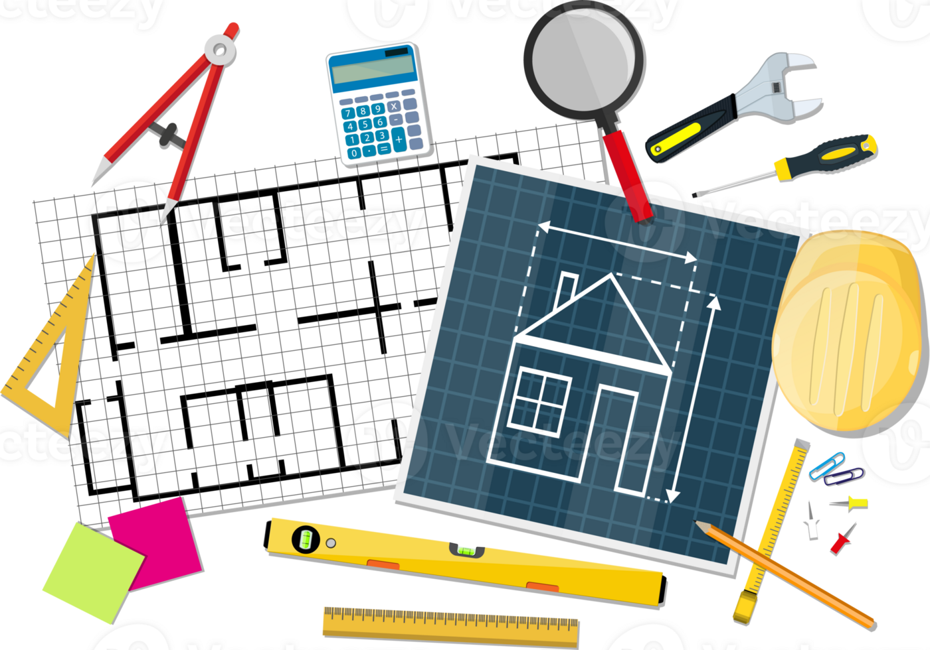

¿De qué va el Proyecto?
El proyecto busca abordar la problemática de la extensa información de versiones de tecnologías de desarrollo, se busca organizar y mejorar la información de los cambios de versiones.
Descripción
Proyecto
¿qué se va a solucionar?
Se busca solucionar un problema extendido: la desprolijidad y fragmentación de la información relacionada a las notas del parche de distintos lenguajes de programación y/o frameworks comúnmente usados en el desarrollo web

Slide 5
Competencias y Perfil de Egreso
VALIDACIÓN Y MEJORA
01
DESARROLLO DE SOFTWARE
Diseño y aplicación de pruebas para asegurar que las guías y notas de parches recopiladas en la plataforma sean precisas y útiles para los usuarios.
04
Construcción de la plataforma que recopila, condensa y presenta la información, utilizando técnicas de desarrollo que aseguren la escalabilidad y el mantenimiento del sistema.
El proyecto se alinea con nuestros intereses profesionales en este caso concreto con el desarrollo web full stack
GESTIÓN DE PROYECTOS
02
Planificación y control del desarrollo de la plataforma, incluyendo la integración de funcionalidades como notificaciones y ejemplificaciones, con toma de decisiones basada en los requerimientos de los usuarios.
MODELADO DE DATOS
03
Diseño e implementación de modelos de datos para organizar y gestionar eficientemente la información sobre los stacks MEAN y MERN en la plataforma.

Slide 6

Objetivos
Objetivo General
Desarrollar una plataforma web que facilite el aprendizaje y actualización en los stacks MEAN y MERN, proporcionando información estructurada y actualizada sobre las tecnologías involucradas.
Objetivos Específicos
Recopilar y organizar información clave sobre las versiones más recientes de las tecnologías involucradas en MEAN y MERN.
Crear rutas de aprendizaje estructuradas para guiar a los usuarios en el aprendizaje de estos stacks.
Desarrollar una sección de noticias que resuma las novedades y comparaciones entre versiones de las tecnologías.
Implementar un sistema de login que permita a los usuarios guardar su progreso y comentar en las noticias.

Slide 7
Factibilidad
Escalabilidad:
La escala es muy fácilmente modificable.
La idea base es bastante simple.
Solo la inclusión de características adicionales podría influir en que no se cumplan los tiempos.
Recursos del Entorno de Desarrollo:
El entorno de desarrollo debe contar con los recursos suficientes para la ejecución del proyecto.
La acumulación de tecnologías a implementar podría afectar el rendimiento/estabilidad.
Desafíos del Web Scraping:
El web scraping es algo desconocido para todo el equipo.
Podría ser un factor determinante en el desarrollo del proyecto.

Slide 8


METODOLOGÍA
ÁGIL: SCRUM
SCRUM
Facilita la adaptación a estos cambios a través de ciclos de trabajo cortos (sprints), donde se revisa y ajusta el enfoque según el feedback recibido. Esto asegura que el proyecto se mantenga relevante y alineado con las necesidades de los usuarios y las tendencias tecnológicas.
NATURALEZA DEL PROYECTO
¿POR QUÉ UTILIZAREMOS SCRUM?
El desarrollo de una plataforma que recopile y condense información sobre frameworks y lenguajes de programación requiere adaptabilidad, ya que el entorno tecnológico es dinámico y los requerimientos pueden cambiar rápidamente.
Adaptación Rápida a Cambios
Mejora Continua
Colaboración Efectiva

Slide 9

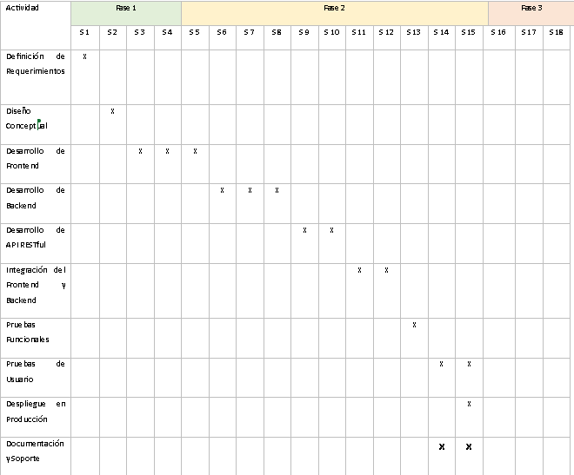
Cronograma

Slide 10

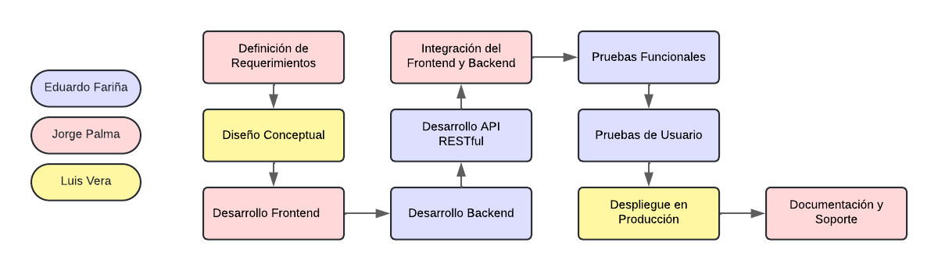
Plan de Trabajo

Slide 11

Conclusión

